Slide 1
Prolog

Slide 2
Que es Prolog
Coulmerauer (1970) desarrolló un lenguaje para hacer deducciones de texto.
Esta orientado a varios paradigmas de programacion: orientado a objetos, funcional y declarativa.
Su semantica se basa en la programacion Logica.
Conjunto de formula + motor de inferencias.
Ejecucion se basa en inferencias logicas.
Puede que no se encuentre la solucion optima o de la forma mas eficiente

Slide 3
Resolucion de problemas
Resolucion de problemas plantados en base a objetos y las relaciones entre ellos:
Objetos: Juan, libro
Los hechos describen las propiedades de los objetos:
Tiene(Juan,Libro)
Tradicionalmente Interpretado, ahora compilado.
Las reglas describe relaciones entre objetos.
Se declaran los hechos sobre los objetos.
Hacer consultas sobre objetos o relaciones en la base de Conocimiento.

Slide 4
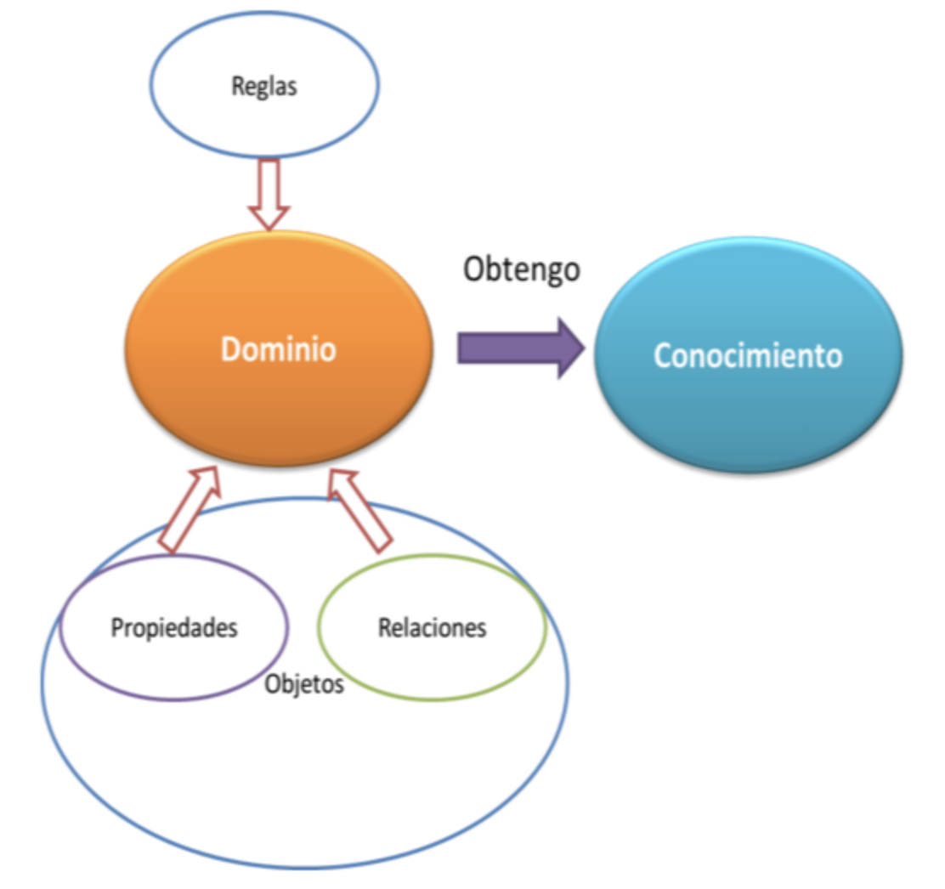

Slide 5
Elementos de Prolog

Slide 6
Hechos
Un hecho describe una propiedad de un objeto.
Ejemplo: el diamante es valioso.
Valioso(Diamante)
Las relaciones son definidas por los desarrolladores.
Ejemplo: Objetos: libro,Juan
Tiene(Juan,Libro)
Ejemplos:
Hechos: A Juan le gusta el vino
Le_gusta_el_vino(juan, vino).
Para separar caracteres se debe utilizar el “_”
Al final debe aparecer el punto.
Primero se escribe la relacion y luego los objetos.

Slide 7
Consultas
Equivale a preguntar
Intenta hacer un Matching cuando existe: mismo predicado, mismo numero de argumentos y mismos argumentos.
Comienzan por ?-
Las respuestas siempre devuelve un YES o un NO
Ejemplos:
Le_gusta_a(juan, libro)
?-le_gusta_a(juan, libro) devuelve un YES.

Slide 8
Variables
Una variable permite hacer varias referencias a multiples objetos en funcion del contexto.
Se declaran como mayusculas o “_”.
Ejemplo:
Que vino le gusta a Juan?
Que libro le gusta a Juan?
Que cosas le gustan tanto a Juan como a Pedro?
?- le_gusta_a(juan, X)
?- le_gusta_a(juan, X), le_gusta_a(pedro, X)

Slide 9
Reglas
Establece dependecias entre hechos, de forma compacta: afirmacion general sobre sus objetos y sus relaciones.
Una regla tendra:
<cabeza> :- <cuerpo>
Ejemplo:
Juan es amigo de aquellas personas que les gusten los coches.
es_amigo(juan, Y) :- le_gusta_a(Y, coche).

Slide 10
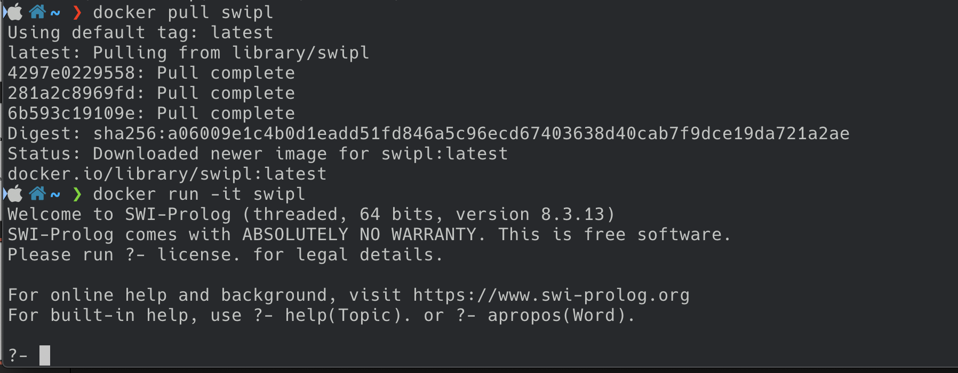
Instalacion
Utilizando Docker.

Slide 11
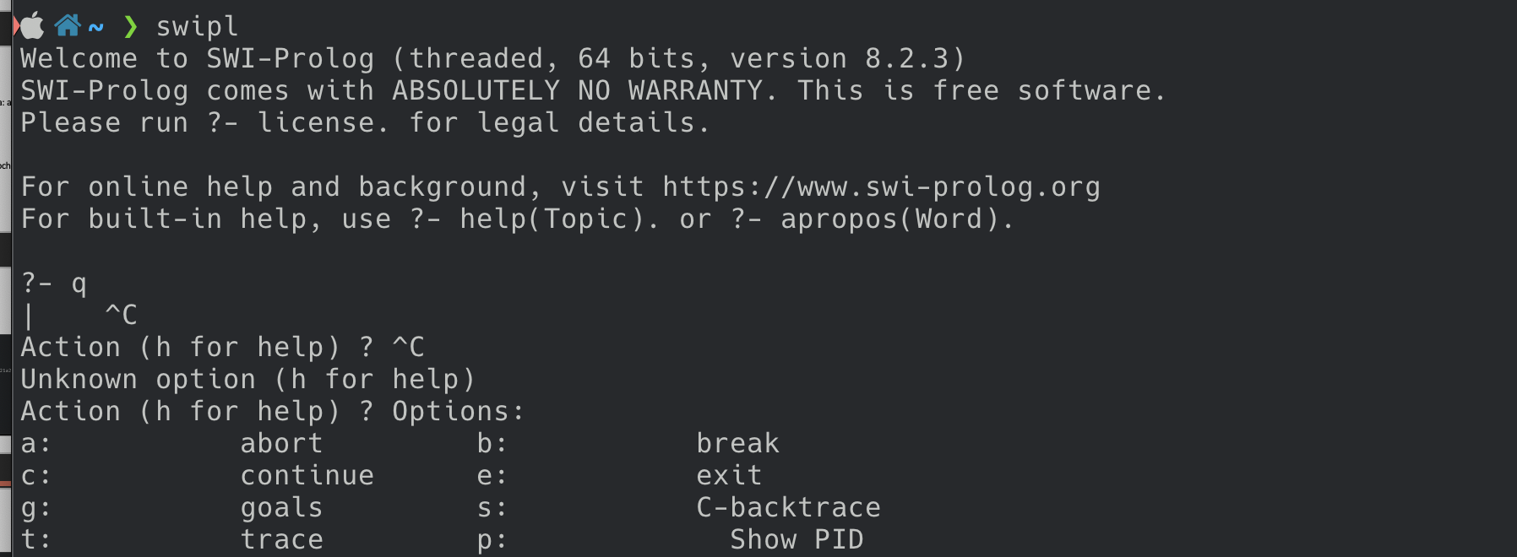
Utilizando Homebrew.

